Slide 1
Actualisation linguistique
Association des enseignantes et des enseignants francophones du Nouveau-Brunswick
Août 2023

Slide 2
Ordre du jour de la session
Bienvenue
CECR
Besoins des élèves en actualisation linguistique et facteurs qui influencent l’apprentissage
Outils et stratégies

Slide 3
Objectifs de la session
Se familiariser avec le Cadre européen commun de référence pour les langues (CECR)
Mettre en valeur les facteurs qui influencent le développement des compétences langagières
S’approprier des stratégies et des pratiques pédagogiques afin d’accompagner les apprenants en actualisation linguistique.

Slide 4
Qui sont ces élèves en actualisation linguistique et quels sont leurs besoins?
Les élèves en actualisation linguistique sont ceux qui apprennent le français en tant que langue additionnelle ou seconde, et ce dans le contexte scolaire.
Élèves de parents ayant droit
Élèves allophones nouvellement arrivés au Canada/Nouveau-Brunswick
Élèves internationaux
Ces apprenants bénéficient de recevoir des services en actualisation linguistique jusqu’à ce qu’ils démontrent qu’ils sont des utilisateurs indépendants et autonomes en français pour réussir leur parcours scolaire et pour mettre en action leur plan de vie et de carrière.

Slide 5
Plurilingue
Francophile en herbe
Langue additionnelle
Langue seconde
Francisation
La francisation (originalement conçu pour l’enfant (M-2) de parents ayant droit où l’anglais était souvent sa langue primaire à l’arrivée à la maternelle) et l’enseignement du français langue additionnelle (originalement conçue pour les nouveaux arrivants allophones provenant d’autres pays et communautés linguistiques) sont souvent perçus comme deux entités différentes, mais un alignement est de mise afin de s’ améliorer (dans la perspective de l’inclusion). Nous réfléchissons à la pertinence du terme francisation dans notre système actuel qui est composé de nombreux élèves ayant des identités culturelles et linguistiques très diverses.
Le but est d’augmenter les compétences langagières en français de tous nos élèves, peu importe d’où ils viennent et ce qui les motivent.
L’actualisation linguistique réfère à la mise en œuvre d’approches pédagogiques permettant de fournir à tous les apprenants les outils nécessaires et l’environnement propice à s’épanouir dans leur parcours linguistique francophone. Dans les milieux éducatifs de langue française, ces interventions et ces pratiques pédagogiques sont liées à l’apprentissage du français (développer les compétences en communication orale et écrite) et à la construction identitaire des apprenants.

Slide 6
Identifier les besoins des élèves
Reconnaître ses besoins affectifs et socioaffectifs
Tenir compte des antécédents culturels, du vécu de l’élève, de ses expériences langagières et scolaires antérieures
Obtenir un portrait de ses habiletés et de ses compétences langagières selon les niveaux du CECR, afin de cibler ses besoins langagiers
Continuum de l’oral J’apprends le français
Continuum de la lecture au primaire
Affiches Je suis bilingue
Appréciation langagière initiale et continue (ALIC)

Slide 7
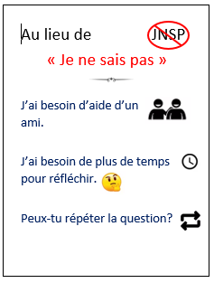
Des affiches stratégiques

Slide 8
Qu'est-ce que tu connais à propos du CECR?
« Je sais ... »
« Je connais ... »
Nommez des exemples de différenciation que vous utilisez en salle de classe?
« Des exemples de différenciation que j'utilise sont ... »
« Pour différencier, je … »

Slide 9
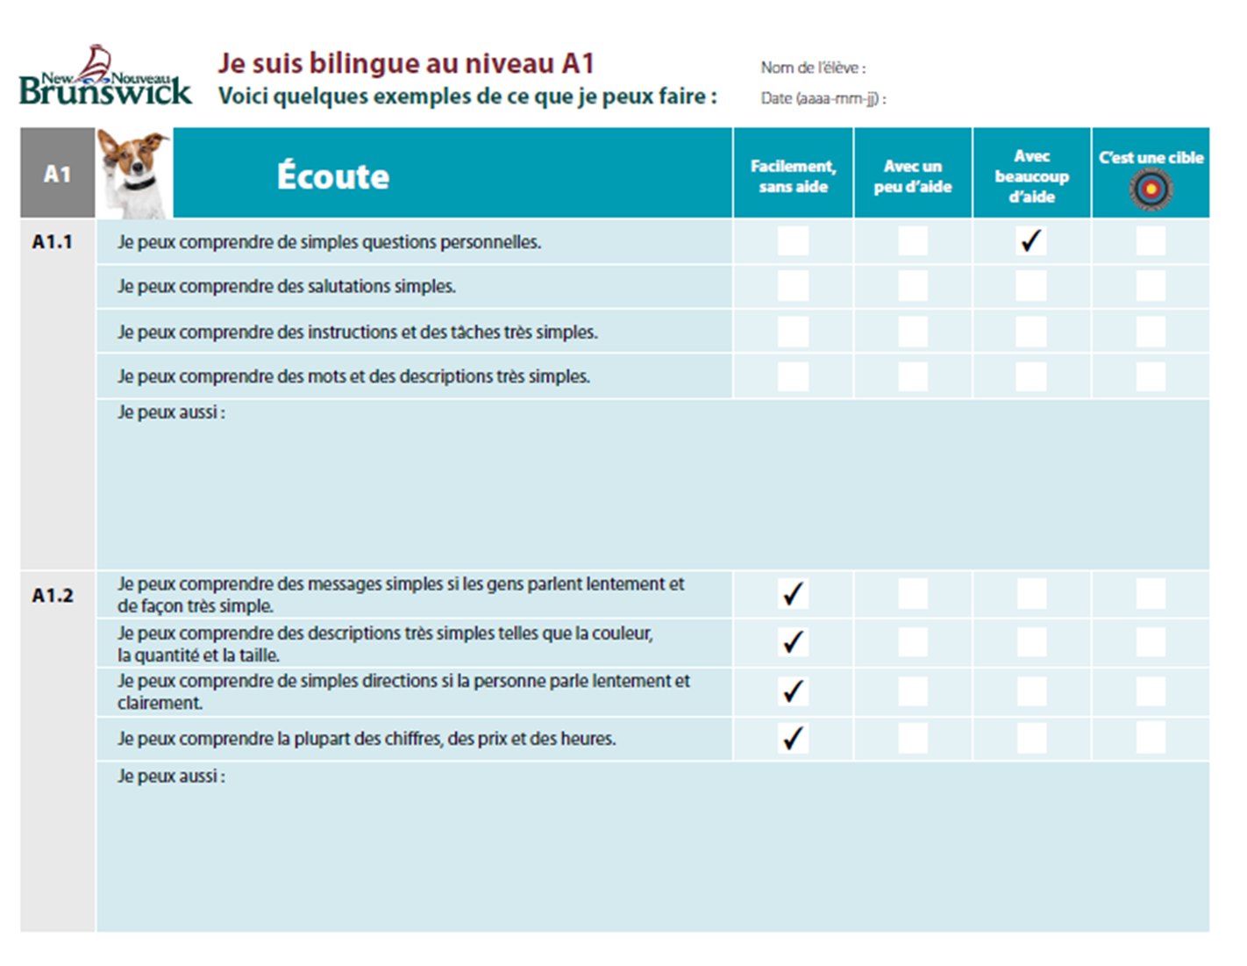
Qu’est-ce que le CECR?
Le Cadre européen commun de référence pour les langues (CECR) est l’outil de référence qui fournit les fondements pour déterminer les niveaux de compétence des apprenants de la langue française.

Slide 10
Pré-A1
Utilisateur élémentaire A1 & A2
Utilisateur indépendant B1 & B2
Utilisateur expérimenté C1 & C2
Images : Google 2018

Slide 11
Jouons ensemble… Trop difficile? Trop facile? Ça va!

Slide 12
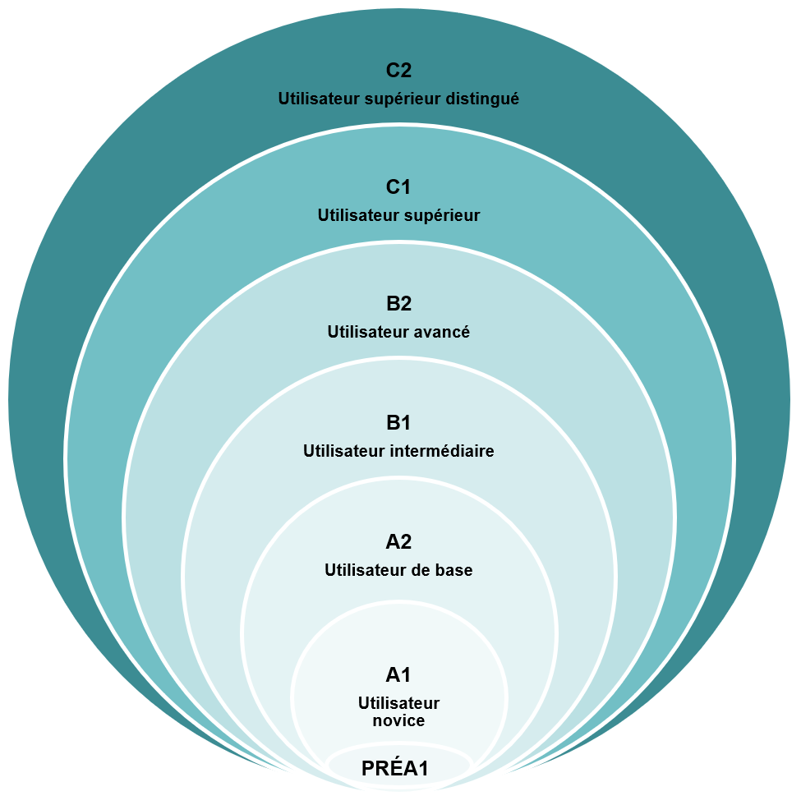
Voie A, Voie B, Voie C
Avec ton coéquipier, partage quelques détails de ce que tu as fait pendant la saison estivale et explique ce que tu as préféré et pourquoi.
Qu’est-ce que tu as fait? Où es-tu allé(e)? Qu’est-ce que tu as vu?, etc.

Slide 13
Voie A, Voie B, Voie C
C’est à ton tour de présenter les annonces de la semaine à l’école. Ce jeudi à midi, il y aura une partie de volleyball entre le personnel scolaire et les élèves. Tu invites tout le monde à y assister!

Slide 14
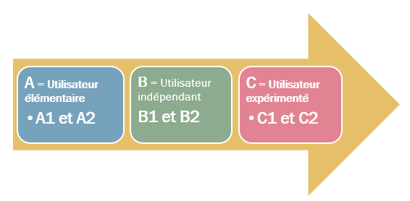
Cadre européen commun de référence pour les langues (CECR)
CECR Volume complémentaire
https://rm.coe.int/cadre-europeen-commun-de-reference-pour-les-langues-apprendre-enseigne/1680a4e270
Idéllo offre une série de capsules vidéo sur le CECR
https://www.idello.org/fr/ressource/45908-Capsules-CECR
Vidéos sur les niveaux du CECR, développés par Rodrigue Hébert
https://www.youtube.com/playlist?list=PLLNv1l6ADXp1DufdkVgHzxve7rnFJpRlG

Slide 15
Apprendre une langue c’est une activité de longue haleine
Compétences communicatives interpersonnelles de base
Compétences cognitives de la langue académique, scolaire, disciplinaire
(Jim Cummins, OISE, Université de Toronto)
2 à 3 ans
____________
5 à 7 ans
7 à 10 ans
Fotolia.com @ adimas

Slide 16
Langue première
Langue additionnelle
Interdépendance des langues
Le rôle de la langue première
Le rôle du tremplin Le rôle du repère par défaut

Slide 17
Le rôle de la langue première
Toutefois, il faut savoir que pour les apprenants multilingues, ceci semble différent. La langue première n’exerce pas nécessairement une influence sur l’acquisition d’autres langues, mais les langues apprises après la langue première peuvent influencer l’apprentissage de langues subséquentes. » (Mady, 2013a, 2013b, cité par Arnette et Bourgoin, 2018)
« Le transfert se fait plus naturellement entre deux langues lorsque celles-ci sont similaires sur le plan de leur répertoire de sons ou de leur système d’écriture.

Slide 18
Facteurs qui influencent
l’apprentissage
de la langue​
Les besoins affectifs et l’état socio-émotionnel
Respect des identités, cultures, langues et sentiment d’appartenance
L’environnement d’apprentissage
L’âge de l’apprenant et son développement cognitif
La motivation personnelle, l’engagement, la personnalité
Les intérêts, les forces et les champs d’expérience
Les expériences de scolarité antérieure
Le temps accordé à l’apprentissage
L’authenticité des actions langagières
Le respect de la zone actuelle de compétence vs la zone proximale de développement

Slide 19
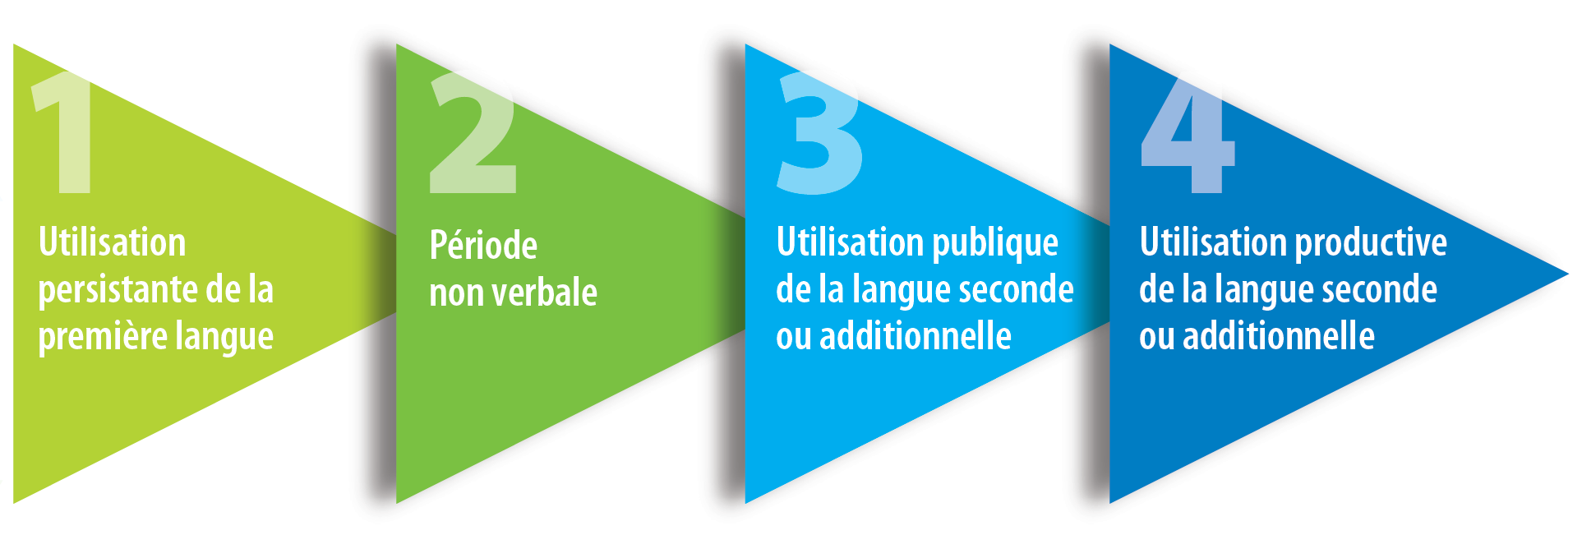
Stades d’acquisition d’une langue additionnelle

Slide 20
Tableau de Choix
RÉCEPTION | EXPRESSION | INTERACTION
Lire un article ou un livre à propos du CECR et/ou concernant la différenciation. | Créer un graphique pour résumer vos apprentissages sur le sujet. | Communiquer avec un collègue les stratégies pédagogiques que vous avez utilisé et votre expérience avec celles-ci.
Écouter une capsule vidéo réalisée par IDÉLLO. | Écrire une page de réflexion dans votre journal professionnel à propos de vos apprentissages. | Coplanifier une leçon avec un collègue et ensuite faites une réflexion.
Écouter un balado à propos des apprentissages des élèves multilingues. | Partager vos réflexions professionnelles lors d'une réunion du personnel. | Collaborer avec vos élèves pour planifier des options variées pour réaliser un projet.

Slide 21
Refléxion
Sur votre petite carte, écrivez la phrases suivante:
"L'apprentissage de l'actualisation linguistique est important …" (finir la phrase- 3 minutes)
"Une bonne pratique que j'aime pour l'actualisation linguistique est..."
"Une autre stratégie...."

Slide 22
Questions ? Merci pour votre participation!

